Slide 1
縣市政府與縣市訪視委員 職責說明及訪視注意事項
主講人：明新科技大學 張博能 副教授
(規劃委員暨北二區中央訪視委員)

Slide 2
簡報大綱
縣市政府與縣市訪視委員職務內容說明
縣市政府與縣市訪視委員訪視注意事項
訪視相關表件填寫
問答時間
縣市訪視委員職務分配與交流

Slide 3
職務內容說明

Slide 4
(一)推動縣市訪視作業
即時更新資訊、每月繳交訪視總表及記錄表、註銷(或扣減)不符合之活動及定期召開會議。
輔導查核執行單位
辦理年度訪視評核之自評
作業項目 | 時程 | 注意事項
資訊更新 | 即時 | 今年運動i臺灣資訊平台(含運動地圖)更新方式另行通知
召開縣市會議 | 每3個月一次 | 第一次應於3/15日前舉行並邀請中央委員(於會議前兩周通知執行中心以利邀請)
訪視紀錄表 | 每月25日前 | 今年延後縣市政府繳回之期限，提供充分輔導時間，並利用總表提醒縣市政府回饋訪視表予執行單位
於106年10月31日前查核完畢(活動訪視作業持續至11月30日)
於106年11月17日前送體育署備查。
填寫「縣市政府年度自評表」(格式另行通知)
於規範期限內(另行通知)紙本函文至教育部體育署，同時將電子檔寄至運動i臺灣計畫執行中心
縣市政府職務
(二)輔導查核執行單位
針對所轄輔導之執行單位進行實地
查核輔導作業。
(三)辦理年度訪視評核自評
進行年度整體自我檢核，依「縣市政府年度自評表」(格式另行通知)評核

Slide 5
(一)出席運動i臺灣計畫相關會議縣市規劃會議、2場共識會議及期末會議
會議名稱 | 辦理單位 | 備註
縣市規劃會議 | 縣市政府 | 每3個月縣市召開會議為當然委員
共識會議 | 教育部體育署 運動i臺灣計畫執行中心 | 106年體育署依專案分別舉辦兩場共識會，第一場會議於4月10日第二場於八月。
期末會議 | 教育部體育署 運動i臺灣計畫執行中心 | 於11月期末聯席會辦理期間，另辦理期末會議。
縣市委員職務
(二)訪視所屬縣市運動i 臺灣計畫相關活動
縣市總次數依計畫補助經費訂定，
各委員訪視次數依縣市政府斟酌分配
(三)協助中央委員了解縣市推動之情形
透過輔導諮詢會議約3次會議、
共同訪視活動及縣市活動訪視紀錄表

Slide 6
訪視注意事項

Slide 7
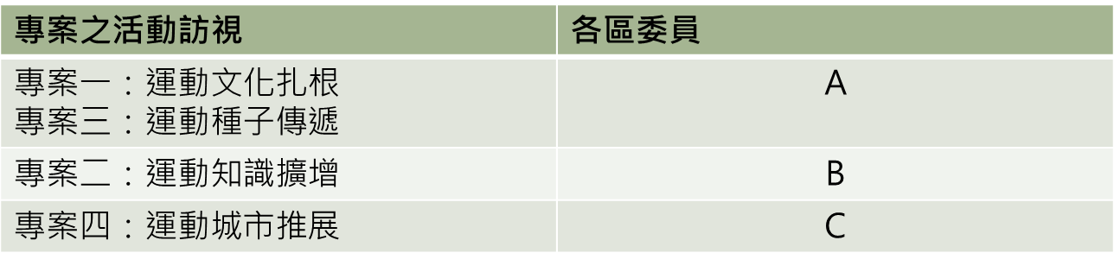
縣市政府
本年度中央委員依本規劃劃分權責，建議縣市政府參考此辦法分配縣市委員職責以利後續共同訪視媒合，各縣市仍可依地方需求分工後提供各縣市委員分工方式予執行中心

Slide 8
縣市政府
針對輔導作業有疑問者，可由縣市政府彙整問題後一併詢問執行中心或體育署
請主動積極與縣市訪視委員保持聯繫
計畫活動訊息即時通知
主動關心縣市訪視委員訪視情形
提供必要與積極的協助
針對不符活動核實性、行銷宣傳性及活動效益性之專案活動，應落實後續處理作業。
須將相關建議以匿名方式提供被訪視之執行單位參考改善。
執行中心助理聯絡方式 林佩瑜 (02)8771-1946 linpeiyu@mai.sa.gov.tw 梁瑞昕 (02)8771-1914 racing0821@mai.sa.gov.tw

Slide 9
縣市訪視委員
利益迴避事項
避免訪視曾自身參與或協助過之計畫相關活動
未經體育署、縣市政府或其他主管機關同意，不得將未公開資料散失、公示、或交付他人
繳交資料
活動訪視後填寫訪視紀錄表單(如手冊附件6-1至6-5)及相關費用單據。
善意提醒：縣市訪視委員在外即代表縣市政府

Slide 10
訪視相關表件填寫

Slide 11
表單介紹
縣市訪視總表(附件10 To縣市政府)
縣市政府每月25日前與訪視紀錄表一同函送體育署
若有活動違反三項註銷或扣款規定，需於表內記錄後續處理情形
須將相關建議以匿名方式提供被訪視之執行單位參考改善。
訪視紀錄表(附件6-1至6-5 To 縣市委員)
將四大專案分為5種表格，活動訪視皆須填寫訪視紀錄表
縣市訪視委員訪視後7日內繳交電子檔，每月5日前繳交前一月份簽名正本給縣市政府

Slide 12
訪視紀錄表填寫
訪視紀錄表填寫步驟
1.選用表格：選取對應受訪活動專案類別之表格
2.活動資訊：確實填寫，以利後續處理
3.共同項目：活動核實性、行銷宣傳性、活動效
益性符合與否
4.執行項目：僅需填寫與活動相對應之執行項目，
其餘留白
5.質性評述：建議可針對活動規劃辦理、行銷作為、
通路及資源結合情形等情形加以描述
6.照片：至少2張，重點拍攝
7.簽名：填寫完畢後，再次檢查是否遺漏，並於表
單右下方簽名。

Slide 13
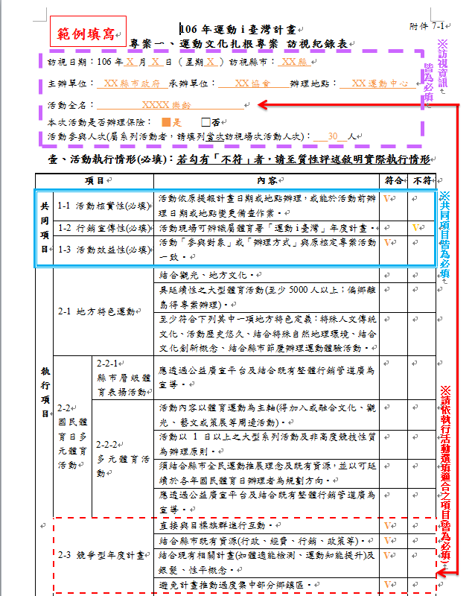

Slide 14
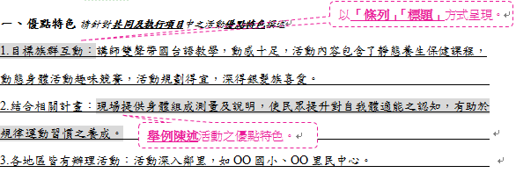
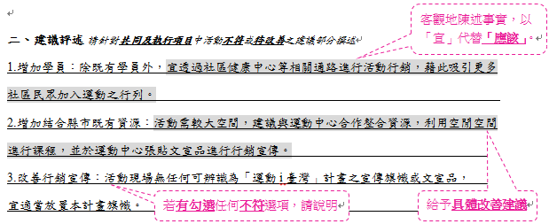
訪視紀錄表填寫
質性評述撰寫
若勾選「符合」於「優點特色」中論述舉例說明；勾選「不符」則於「建議評述」中提供具體改善方法。
以「條列式」之「大標題」呈現主旨。
針對大標題提供「具體」改善建議。
客觀陳述事實，以「宜」代替應該。

Slide 15
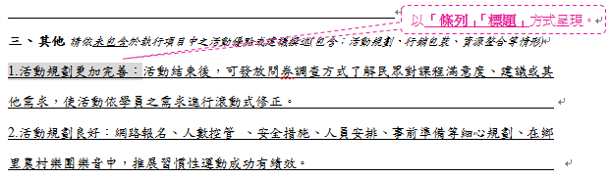
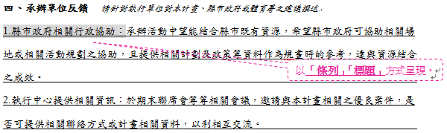
訪視紀錄表填寫
質性評述撰寫
本年度新增加「其他」及「執行單位反饋」。
「其他」部分請敘明未包含在共同及執行項目中，如活動規劃、行銷包裝、資源整合之優點與建議。
「執行單位反饋」部分請敘明執行單位對於縣市政府、體育署或運動i臺灣計畫之相關建議。
以「條列式」方式填寫。

Slide 16
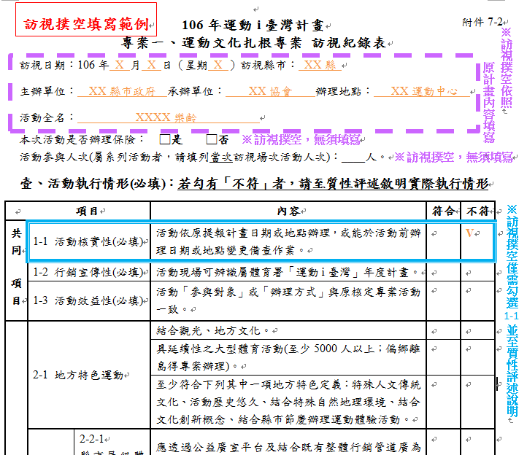
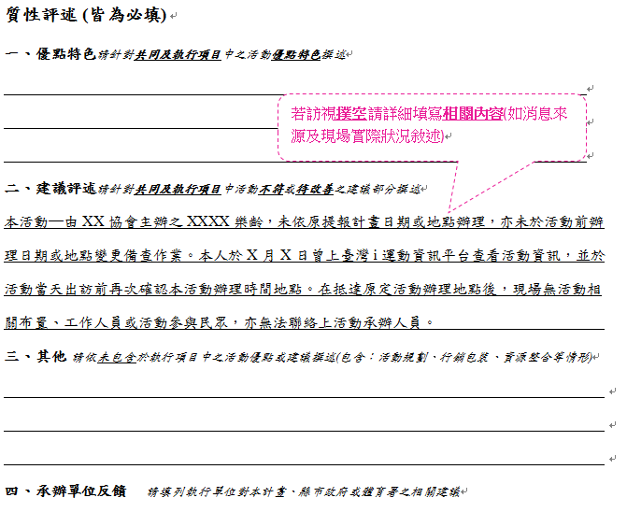
訪視撲空
紀錄表仍然需要填寫
於活動核實性勾選不符合
並於建議評述詳細填寫相關訊息

Slide 17


Slide 18
職務分配與交流
建議內容
相見歡、交換聯絡資訊
縣市政府說明縣市年度計畫規劃內容
縣市訪視委員訪視任務分配

Slide 19
分區討論地點安排
地點 | 縣市
演講堂 | 北二區(桃園市、新竹市、新竹縣、苗栗縣)
2樓會議室 | 北一區(基隆市、新北市、臺北市) 中南區(雲林縣、嘉義市、嘉義縣)
2樓205教室 | 中 區(臺中市、彰化縣、南投縣) 南 區(臺南市、高雄市、屏東縣)
2樓207教室 | 東 區(宜蘭縣、花蓮縣、臺東縣) 離島區(澎湖縣、連江縣、金門縣)

